Slide 1

ASP.NET Architecture
Yani Georgiev
National Academy for Software Development
academy.devbg.org

Slide 2

Contents
Introduction to ASP.NET
  History of ASP.NET
  ASP.NET Benefits
  New Features in ASP.NET 2.0
ASP.NET Overview
ASP.NET Base Components
  Web Form
  Web Control
ASP.NET Execution Model
  Application Life Cycle
  Page Life Cycle
5. Internet Information Server (IIS 5.1/6.0/7.0)

Slide 3
Introduction to ASP.NET

Slide 4
History of ASP.NET
At the beginning of Internet (middle 90's)
  CGI, ISAPI – C, C++
Classic ASP (end of 90's)
  VB Script
  COM, ADO
ASP.NET 1.1 (till 2005)
  Based on .NET Platform
ASP.NET 2.0 (till now)
  Better from ASP.NET 1.1
  Faster development
  Much More Extensible

Slide 5
ASP.NET Benefits
Separate presentation from code
Object-oriented
Code compilation
Events driven architecture
Component – oriented programming
Extensible architecture
State management
Many others (validation, web services, etc.)

Slide 6
What's New in ASP.NET 2.0
Faster development
  Master Pages
  Themes
  Declarative databinding
Much more open and extensible platform
  Provider Pattern Model
  Control adapters
  Many new controls

Slide 7
ASP.NET Overview

Slide 8
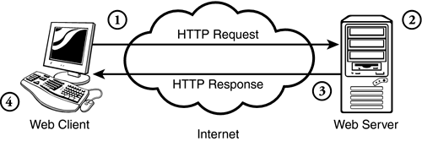
ASP.NET Execution
ASP.NET application is executed via set of HTTP Requests and HTTP Responses

Slide 9
ASP.NET Architecture
XML
Configuration
Controls
Web Controls
User Controls
…
HttpHandlers
ASP.NET Page
ASP.NET Web Service
…
HttpModules
Session State
Authentication
…
HttpApplication
Cache
ASP.NET Runtime (aspnet_wp.dll / w3wp.dll)
Internet Information Server (IIS)
ISAPI Filters (aspnet_isapi.dll)
Windows Server
Notes:
Бележки на автора:
Архитектура на ASP.NET
ASP.NET е съвкупност от класове, които работят съвместно, за да обслужват HTTP заявки. Всичко е клас, зареден от асембли. Работният процес на ASP.NET (ASP.NET worker process) е отделен самостоятелен процес от IIS. Страниците в ASP.NET са винаги компилирани до .NET класове - Съдържат се в асемблита (.DLL файлове).

Slide 10
How it Works?
Traditional web Pages (Static HTML)
  Executes code on client side
  Simple operations
ASP.NET Web Form
  Executes code on server side
  Database access
  Dynamic pages
  Higher security level
Notes:
Как работи ASP.NET
Традиционните уеб страници могат да изпълняват код на клиента, за да извършват по-прости операции, докато ASP.NET уеб формите могат също да изпълняват код от страна на сървъра (server-side code), с който да осъществяват достъп до бази данни, достъп до ресурсите на самия сървър, генериране на допълнителни уеб форми или да се възползват от вградената система за сигурност на сървъра.
Заради това че ASP.NET уеб формите не разчитат на скрипт от страна на клиента (client-side scripting), както и това, че всяка Web форма в крайна сметка се превръща в чист HTML, те не са зависими от клиентския браузър или операционна система. Това позволява направата на една уеб форма, която да работи върху практически всяко устройство, което разполага с интернет свързаност и уеб браузър, т.е. т.нар. Smart Client.

Slide 11
Separate Visualization from Business Logic
HTML and Execution code in one file (ASP, PHP …)
  Hard to understand
  Hard to maintenance
  Hard to test ad debug
ASP.NET separates programming of the UI in 2 parts
  .aspx file containing HTML for visualization
  "code behind" files (.cs for C#) containing business logic for particular page
Notes:
Разделяне на визуализация от бизнес логика
Един от основните проблеми на ASP е смесването на HTML с бизнес логика, което прави страницата трудна за разбиране, поддръжка и дебъгване. Файлът става неимоверно голям и сложен, което забава целият процес на разработка на приложението. Една от основните цели на АSP.NET e да се справи с този проблем. Понеже потребителския интерфейс и бизнес логиката са две отделни неща ASP.NET ги разделя и се справя със всяко едно от тях поотделно – тука може да влезе текста от 2-ра точка. Благодарение на това разделение логиката за всяка форма (страница) става ясно отделена от UI.
Програмирането за клиентския интерфейс (UI) се разделя на две различни части:
За визуализация се използва HTML код, записан във файл с разширение .aspx.
Бизнес логиката се дефинира в отделен файл (с разширение .cs за C#), съдържащ конкретната имплементация чрез определен език.
Файлът, съдържащ бизнес логиката, се нарича "Изпълнимия код на уеб формата" ("Code Behind").
Зад всяка Web форма стой богатия обектен модел на .NET Framework. Както вече знаем всяка Web форма се компилира до клас в асемблито на проекта ни.
Класът, генериран от .aspx файл, наследява един междинен клас вместо директно от Page класа.
Междинният клас се нарича "Изпълнимият клас" (code-behind class), където можем лесно да добавяме методи, обработка на събития и др.
Чрез "изпълнимия код" представянето е разделено от логиката, което прави .aspx страници по лесни за поддръжка.

Slide 12
Separate Visualization from Business Logic (2)
Class generated from .aspx file does not derives directly from Page class
Derives class defined in "code behind", where is easy to add methods, event handlers …
Using "code behind" separates Business logic from UI visualization
System.Web.UI.Page
WebForm1.aspx.cs
WebForm1.aspx
Notes:
Бележки на автора: (2)
Разделяне на визуализация от бизнес логика
Един от основните проблеми на ASP е смесването на HTML с бизнес логика, което прави страницата трудна за разбиране, поддръжка и дебъгване. Файлът става неимоверно голям и сложен, което забава целият процес на разработка на приложението. Една от основните цели на АSP.NET e да се справи с този проблем. Понеже потребителския интерфейс и бизнес логиката са две отделни неща ASP.NET ги разделя и се справя със всяко едно от тях поотделно – тука може да влезе текста от 2-ра точка. Благодарение на това разделение логиката за всяка форма (страница) става ясно отделена от UI.
Програмирането за клиентския интерфейс (UI) се разделя на две различни части:
За визуализация се използва HTML код, записан във файл с разширение .aspx.
Бизнес логиката се дефинира в отделен файл (с разширение .cs за C#), съдържащ конкретната имплементация чрез определен език.
Файлът, съдържащ бизнес логиката, се нарича "Изпълнимия код на уеб формата" ("Code Behind").
Зад всяка уеб форма стои богатия обектен модел на .NET Framework. Както вече знаем, всяка уеб форма се компилира до клас в асемблито на проекта ни.
Класът, генериран от .aspx файл, наследява един междинен клас вместо директно от Page класа.
Междинният клас се нарича "Изпълнимият клас" (code-behind class), където можем лесно да добавяме методи, обработка на събития и др.
Чрез "изпълнимия код" представянето е разделено от логиката, което прави .aspx страници по лесни за поддръжка.

Slide 13
My First ASP.NET Application – Sumator
Creating a simple ASP.NET Web Application
  Start Visual Studio
  Create “New Web Site”
  Add 2 text fields, a button and a label
  Handle Button.Click and implement logic to calculate the sum of the values in the fields
  Display the results in the label

Slide 14
ASP.NET Calculator
Live Demo

Slide 15
ASP.NET Base Components

Slide 16
ASP.NET Base Components
Web Forms – deliver ASP.NET interface
Web Control – the smallest part we can use in our app
"Code behind" – contains server-side code
Web.config – contains ASP.NET application configuration
Machine.config – contains configuration for all ASP.NET application on specific web server
Global.asax - class containing application level event handlers
Notes:
Бележки на автора:
Компоненти на ASP.NET
Web Forms – доставят интерфейса за ASP.NET приложение.
Code-behind – асоциират се с уеб форми и съдържат server-side код.
Web.config – файл, съдържащ конфигурацията на ASP.NET приложението.
Machine.config – файл с глобални настройки за уеб сървъра.
Global.asax – файл, съдържащ код за прихващане на application-level събития.

Slide 17
ASP.NET Web Control
Smallest component part
Deliver fast and easy component – oriented development process
HTML Abstraction, but finally everything is HTML
<form runat="server" ID="frmMain" >
<asp:button runat="server" ID="btn1"
Text="Click me!" OnClick="btn1_Click">
</form>

Slide 18
Web.config
Main settings and configuration file for ASP.NET
Text based XML document
Defines:
  Connection strings to any DB used by app
  The default language for child pages
  Whether debugging is allowed
<?xml version="1.0" encoding="utf-8" ?>
<configuration>
<system.web>
</system.web>
</configuration>
Minimal Web.config should look like this

Slide 19
Machine.config
Text based XML document
Contains settings that apply to an entire computer

Slide 20
Global.asax
Also known as ASP.NET application file
Located in application root
Exposes application and session level events
  Application_Start
  Application_End
  Session_Start
  Session_End
  …
Notes:
Events in the Global.asax file
The following are some of the important events in the Global.asax file.
Application_Init
Application_Start
Session_Start
Application_BeginRequest
Application_EndRequest
Application_AuthenticateRequest
Application_Error
Session_End
Application_End
The purpose of these event handlers is discussed in this section below.
Application_Init
The Application_Init event is fired when an application initializes the first time.
Application_Start
The Application_Start event is fired the first time when an application starts.
Session_Start
The Session_Start event is fired the first time when a user’s session is started. This typically contains for session initialization logic code.
Application_BeginRequest
The Application_BeginRequest event is fired each time a new request comes in.
Application_EndRequest
The Application_EndRequest event is fired when the application terminates.
Application_AuthenticateRequest
The Application_AuthenticateRequest event indicates that a request is ready to be authenticated. If you are using Forms Authentication, this event can be used to check for the user's roles and rights.
Application_Error
The Application_Error event is fired when an unhandled error occurs within the application.
Session_EndThe
Session_End Event is fired whenever a single user Session ends or times out.
Application_End
The Application_End event is last event of its kind that is fired when the application ends or times out. It typically contains application cleanup logic.

Slide 21
Look Inside Web.config, Machine.config, Global.asax
Live Demo

Slide 22
ASP.NET Execution Model

Slide 23
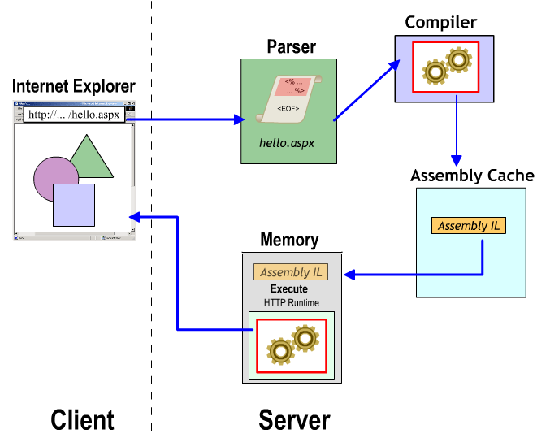
Execution Model
First call to particular page

Slide 24
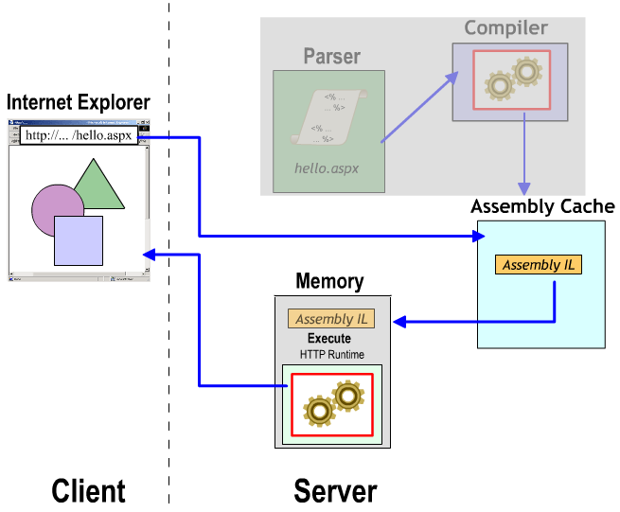
Execution Model (2)
Any other call after first

Slide 25
Application Lifecycle
IIS receives request
IIS using ISAPI sends the request to aspnet_wp.exe
ASP.NET Receives request for the first time
Based ASP.NET objects are created for every request
Request is associated with HttpApplication object
HttpApplication process the request

Slide 26
Events
PreInit
Init
InitComplete
PreLoad
Load
LoadComplete
PreRender
PreRenderComplete
SaveStateComplete
Unload
Notes:
PreInit
Използва се за:
Проверява свойството IsPostBack за определяне дали страницата се извиква за първи път.
Създадaт или пресъздадaт динамични контроли.
Зададе динамично master page.
Зададе Theme динамично.
Ако заявката е postback, стойностите на контролите все още не са зададени в този момент и ако им ги зададете могат да се променят в последствие.
Init
Случва се, след като всички контроли са инициализирани и настройките за skin-а са направени. Използвайте това събитие за инициализиране за свойства на контролите.
InitComplete
Използвайте го кодато имате нужда всичката инициализация да е направена.
PreLoad
Използвайте това събитие, когато имате нужда да направите някаква обработка преди събитието Load.
След извикването на това събитие, обекта Page зарежда view state за себе си и за съдържащите се в него контроли. След което обработва данните подадени чрез инстанцията на Request.
Load
Използвайте това събитие за обща обработка (Bind controls с данни от базата и др.)
LoadComplete
PreRender
Преди това събитие:
Page обекта извикава EnsureChildControls всеки собствен контрол и за самата страница.
За всеки Data Bound контрол, чието свойство DataSourceID е зададено се извиква метода му DataBind.
Събитието PreRender се предизвиква за всеки контрол нма страницата. Използвайте го за да направите финални промени по съдържанието на контролите или страницата.
PreRenderComplete
Това събитие се предизвиква точно преди да се рендира съдържанието на съответната страница. Може да го използвате при нужда да направите промени след като всички данни са зададени.
SaveStateComplete
Каквито и да било промени по съдържанието на страницата или контролите на този етап се игнорират.
Използвайте това събитие когато искате да извършите обработка, изискваща view state да бъде вече запазен, но не пражете какжио и да било промени по контролите.
Unload

Slide 27
Events
PreInit
  Create or recreate controls,
  set master page or theme.
Init
InitComplete
PreLoad
Load
LoadComplete
PreRender
PreRenderComplete
SaveStateComplete
Unload
Notes:
PreInit
Използва се за:
Проверява свойството IsPostBack за определяне дали страницата се извиква за първи път.
Създадaт или пресъздадaт динамични контроли.
Зададе динамично master page.
Зададе Theme динамично.
Ако заявката е postback, стойностите на контролите все още не са зададени в този момент и ако им ги зададете могат да се променят в последствие.
Init
Случва се, след като всички контроли са инициализирани и настройките за skin-а са направени. Използвайте това събитие за инициализиране за свойства на контролите.
InitComplete
Използвайте го кодато имате нужда всичката инициализация да е направена.
PreLoad
Използвайте това събитие, когато имате нужда да направите някаква обработка преди събитието Load.
След извикването на това събитие, обекта Page зарежда view state за себе си и за съдържащите се в него контроли. След което обработва данните подадени чрез инстанцията на Request.
Load
Използвайте това събитие за обща обработка (Bind controls с данни от базата и др.)
LoadComplete
PreRender
Преди това събитие:
Page обекта извикава EnsureChildControls всеки собствен контрол и за самата страница.
За всеки Data Bound контрол, чието свойство DataSourceID е зададено се извиква метода му DataBind.
Събитието PreRender се предизвиква за всеки контрол нма страницата. Използвайте го за да направите финални промени по съдържанието на контролите или страницата.
PreRenderComplete
Това събитие се предизвиква точно преди да се рендира съдържанието на съответната страница. Може да го използвате при нужда да направите промени след като всички данни са зададени.
SaveStateComplete
Каквито и да било промени по съдържанието на страницата или контролите на този етап се игнорират.
Използвайте това събитие когато искате да извършите обработка, изискваща view state да бъде вече запазен, но не пражете какжио и да било промени по контролите.
Unload

Slide 28
Events
PreInit
Init
  All controls are initialized.
  Use it to set some control properties
InitComplete
PreLoad
Load
LoadComplete
PreRender
PreRenderComplete
SaveStateComplete
Unload
Notes:
PreInit
Използва се за:
Проверява свойството IsPostBack за определяне дали страницата се извиква за първи път.
Създадaт или пресъздадaт динамични контроли.
Зададе динамично master page.
Зададе Theme динамично.
Ако заявката е postback, стойностите на контролите все още не са зададени в този момент и ако им ги зададете могат да се променят в последствие.
Init
Случва се, след като всички контроли са инициализирани и настройките за skin-а са направени. Използвайте това събитие за инициализиране за свойства на контролите.
InitComplete
Използвайте го кодато имате нужда всичката инициализация да е направена.
PreLoad
Използвайте това събитие, когато имате нужда да направите някаква обработка преди събитието Load.
След извикването на това събитие, обекта Page зарежда view state за себе си и за съдържащите се в него контроли. След което обработва данните подадени чрез инстанцията на Request.
Load
Използвайте това събитие за обща обработка (Bind controls с данни от базата и др.)
LoadComplete
PreRender
Преди това събитие:
Page обекта извикава EnsureChildControls всеки собствен контрол и за самата страница.
За всеки Data Bound контрол, чието свойство DataSourceID е зададено се извиква метода му DataBind.
Събитието PreRender се предизвиква за всеки контрол нма страницата. Използвайте го за да направите финални промени по съдържанието на контролите или страницата.
PreRenderComplete
Това събитие се предизвиква точно преди да се рендира съдържанието на съответната страница. Може да го използвате при нужда да направите промени след като всички данни са зададени.
SaveStateComplete
Каквито и да било промени по съдържанието на страницата или контролите на този етап се игнорират.
Използвайте това събитие когато искате да извършите обработка, изискваща view state да бъде вече запазен, но не пражете какжио и да било промени по контролите.
Unload

Slide 29
Events
PreInit
Init
InitComplete
  Use it when you need
  all the control initialization done
PreLoad
Load
LoadComplete
PreRender
PreRenderComplete
SaveStateComplete
Unload
Notes:
PreInit
Използва се за:
Проверява свойството IsPostBack за определяне дали страницата се извиква за първи път.
Създадaт или пресъздадaт динамични контроли.
Зададе динамично master page.
Зададе Theme динамично.
Ако заявката е postback, стойностите на контролите все още не са зададени в този момент и ако им ги зададете могат да се променят в последствие.
Init
Случва се, след като всички контроли са инициализирани и настройките за skin-а са направени. Използвайте това събитие за инициализиране за свойства на контролите.
InitComplete
Използвайте го кодато имате нужда всичката инициализация да е направена.
PreLoad
Използвайте това събитие, когато имате нужда да направите някаква обработка преди събитието Load.
След извикването на това събитие, обекта Page зарежда view state за себе си и за съдържащите се в него контроли. След което обработва данните подадени чрез инстанцията на Request.
Load
Използвайте това събитие за обща обработка (Bind controls с данни от базата и др.)
LoadComplete
PreRender
Преди това събитие:
Page обекта извикава EnsureChildControls всеки собствен контрол и за самата страница.
За всеки Data Bound контрол, чието свойство DataSourceID е зададено се извиква метода му DataBind.
Събитието PreRender се предизвиква за всеки контрол нма страницата. Използвайте го за да направите финални промени по съдържанието на контролите или страницата.
PreRenderComplete
Това събитие се предизвиква точно преди да се рендира съдържанието на съответната страница. Може да го използвате при нужда да направите промени след като всички данни са зададени.
SaveStateComplete
Каквито и да било промени по съдържанието на страницата или контролите на този етап се игнорират.
Използвайте това събитие когато искате да извършите обработка, изискваща view state да бъде вече запазен, но не пражете какжио и да било промени по контролите.
Unload

Slide 30
Events
PreInit
Init
InitComplete
PreLoad
  Some processing before Load event
  After this Page object loads viewstate
Load
LoadComplete
PreRender
PreRenderComplete
SaveStateComplete
Unload
Notes:
PreInit
Използва се за:
Проверява свойството IsPostBack за определяне дали страницата се извиква за първи път.
Създадaт или пресъздадaт динамични контроли.
Зададе динамично master page.
Зададе Theme динамично.
Ако заявката е postback, стойностите на контролите все още не са зададени в този момент и ако им ги зададете могат да се променят в последствие.
Init
Случва се, след като всички контроли са инициализирани и настройките за skin-а са направени. Използвайте това събитие за инициализиране за свойства на контролите.
InitComplete
Използвайте го кодато имате нужда всичката инициализация да е направена.
PreLoad
Използвайте това събитие, когато имате нужда да направите някаква обработка преди събитието Load.
След извикването на това събитие, обекта Page зарежда view state за себе си и за съдържащите се в него контроли. След което обработва данните подадени чрез инстанцията на Request.
Load
Използвайте това събитие за обща обработка (Bind controls с данни от базата и др.)
LoadComplete
PreRender
Преди това събитие:
Page обекта извикава EnsureChildControls всеки собствен контрол и за самата страница.
За всеки Data Bound контрол, чието свойство DataSourceID е зададено се извиква метода му DataBind.
Събитието PreRender се предизвиква за всеки контрол нма страницата. Използвайте го за да направите финални промени по съдържанието на контролите или страницата.
PreRenderComplete
Това събитие се предизвиква точно преди да се рендира съдържанието на съответната страница. Може да го използвате при нужда да направите промени след като всички данни са зададени.
SaveStateComplete
Каквито и да било промени по съдържанието на страницата или контролите на този етап се игнорират.
Използвайте това събитие когато искате да извършите обработка, изискваща view state да бъде вече запазен, но не пражете какжио и да било промени по контролите.
Unload

Slide 31
Events
PreInit
Init
InitComplete
PreLoad
Load
  Here we do common processing
  (Bind controls for example)
LoadComplete
PreRender
PreRenderComplete
SaveStateComplete
Unload
Notes:
PreInit
Използва се за:
Проверява свойството IsPostBack за определяне дали страницата се извиква за първи път.
Създадaт или пресъздадaт динамични контроли.
Зададе динамично master page.
Зададе Theme динамично.
Ако заявката е postback, стойностите на контролите все още не са зададени в този момент и ако им ги зададете могат да се променят в последствие.
Init
Случва се, след като всички контроли са инициализирани и настройките за skin-а са направени. Използвайте това събитие за инициализиране за свойства на контролите.
InitComplete
Използвайте го кодато имате нужда всичката инициализация да е направена.
PreLoad
Използвайте това събитие, когато имате нужда да направите някаква обработка преди събитието Load.
След извикването на това събитие, обекта Page зарежда view state за себе си и за съдържащите се в него контроли. След което обработва данните подадени чрез инстанцията на Request.
Load
Използвайте това събитие за обща обработка (Bind controls с данни от базата и др.)
LoadComplete
PreRender
Преди това събитие:
Page обекта извикава EnsureChildControls всеки собствен контрол и за самата страница.
За всеки Data Bound контрол, чието свойство DataSourceID е зададено се извиква метода му DataBind.
Събитието PreRender се предизвиква за всеки контрол нма страницата. Използвайте го за да направите финални промени по съдържанието на контролите или страницата.
PreRenderComplete
Това събитие се предизвиква точно преди да се рендира съдържанието на съответната страница. Може да го използвате при нужда да направите промени след като всички данни са зададени.
SaveStateComplete
Каквито и да било промени по съдържанието на страницата или контролите на този етап се игнорират.
Използвайте това събитие когато искате да извършите обработка, изискваща view state да бъде вече запазен, но не пражете какжио и да било промени по контролите.
Unload

Slide 32
Events
PreInit
Init
InitComplete
PreLoad
Load
LoadComplete
PreRender
  Before this is called DataBInd().
  Make some final changes over controls
PreRenderComplete
SaveStateComplete
Unload
Notes:
PreInit
Използва се за:
Проверява свойството IsPostBack за определяне дали страницата се извиква за първи път.
Създадaт или пресъздадaт динамични контроли.
Зададе динамично master page.
Зададе Theme динамично.
Ако заявката е postback, стойностите на контролите все още не са зададени в този момент и ако им ги зададете могат да се променят в последствие.
Init
Случва се, след като всички контроли са инициализирани и настройките за skin-а са направени. Използвайте това събитие за инициализиране за свойства на контролите.
InitComplete
Използвайте го кодато имате нужда всичката инициализация да е направена.
PreLoad
Използвайте това събитие, когато имате нужда да направите някаква обработка преди събитието Load.
След извикването на това събитие, обекта Page зарежда view state за себе си и за съдържащите се в него контроли. След което обработва данните подадени чрез инстанцията на Request.
Load
Използвайте това събитие за обща обработка (Bind controls с данни от базата и др.)
LoadComplete
PreRender
Преди това събитие:
Page обекта извикава EnsureChildControls всеки собствен контрол и за самата страница.
За всеки Data Bound контрол, чието свойство DataSourceID е зададено се извиква метода му DataBind.
Събитието PreRender се предизвиква за всеки контрол нма страницата. Използвайте го за да направите финални промени по съдържанието на контролите или страницата.
PreRenderComplete
Това събитие се предизвиква точно преди да се рендира съдържанието на съответната страница. Може да го използвате при нужда да направите промени след като всички данни са зададени.
SaveStateComplete
Каквито и да било промени по съдържанието на страницата или контролите на този етап се игнорират.
Използвайте това събитие когато искате да извършите обработка, изискваща view state да бъде вече запазен, но не пражете какжио и да било промени по контролите.
Unload

Slide 33
Events
PreInit
Init
InitComplete
PreLoad
Load
LoadComplete
PreRender
PreRenderComplete
  Happens right before
  page content to be render
SaveStateComplete
Unload
Notes:
PreInit
Използва се за:
Проверява свойството IsPostBack за определяне дали страницата се извиква за първи път.
Създадaт или пресъздадaт динамични контроли.
Зададе динамично master page.
Зададе Theme динамично.
Ако заявката е postback, стойностите на контролите все още не са зададени в този момент и ако им ги зададете могат да се променят в последствие.
Init
Случва се, след като всички контроли са инициализирани и настройките за skin-а са направени. Използвайте това събитие за инициализиране за свойства на контролите.
InitComplete
Използвайте го кодато имате нужда всичката инициализация да е направена.
PreLoad
Използвайте това събитие, когато имате нужда да направите някаква обработка преди събитието Load.
След извикването на това събитие, обекта Page зарежда view state за себе си и за съдържащите се в него контроли. След което обработва данните подадени чрез инстанцията на Request.
Load
Използвайте това събитие за обща обработка (Bind controls с данни от базата и др.)
LoadComplete
PreRender
Преди това събитие:
Page обекта извикава EnsureChildControls всеки собствен контрол и за самата страница.
За всеки Data Bound контрол, чието свойство DataSourceID е зададено се извиква метода му DataBind.
Събитието PreRender се предизвиква за всеки контрол нма страницата. Използвайте го за да направите финални промени по съдържанието на контролите или страницата.
PreRenderComplete
Това събитие се предизвиква точно преди да се рендира съдържанието на съответната страница. Може да го използвате при нужда да направите промени след като всички данни са зададени.
SaveStateComplete
Каквито и да било промени по съдържанието на страницата или контролите на този етап се игнорират.
Използвайте това събитие когато искате да извършите обработка, изискваща view state да бъде вече запазен, но не пражете какжио и да било промени по контролите.
Unload

Slide 34
Events
PreInit
Init
InitComplete
PreLoad
Load
LoadComplete
PreRender
PreRenderComplete
SaveStateComplete
  Any changes over page
  content are ignored
Unload
Notes:
PreInit
Използва се за:
Проверява свойството IsPostBack за определяне дали страницата се извиква за първи път.
Създадaт или пресъздадaт динамични контроли.
Зададе динамично master page.
Зададе Theme динамично.
Ако заявката е postback, стойностите на контролите все още не са зададени в този момент и ако им ги зададете могат да се променят в последствие.
Init
Случва се, след като всички контроли са инициализирани и настройките за skin-а са направени. Използвайте това събитие за инициализиране за свойства на контролите.
InitComplete
Използвайте го кодато имате нужда всичката инициализация да е направена.
PreLoad
Използвайте това събитие, когато имате нужда да направите някаква обработка преди събитието Load.
След извикването на това събитие, обекта Page зарежда view state за себе си и за съдържащите се в него контроли. След което обработва данните подадени чрез инстанцията на Request.
Load
Използвайте това събитие за обща обработка (Bind controls с данни от базата и др.)
LoadComplete
PreRender
Преди това събитие:
Page обекта извикава EnsureChildControls всеки собствен контрол и за самата страница.
За всеки Data Bound контрол, чието свойство DataSourceID е зададено се извиква метода му DataBind.
Събитието PreRender се предизвиква за всеки контрол нма страницата. Използвайте го за да направите финални промени по съдържанието на контролите или страницата.
PreRenderComplete
Това събитие се предизвиква точно преди да се рендира съдържанието на съответната страница. Може да го използвате при нужда да направите промени след като всички данни са зададени.
SaveStateComplete
Каквито и да било промени по съдържанието на страницата или контролите на този етап се игнорират.
Използвайте това събитие когато искате да извършите обработка, изискваща view state да бъде вече запазен, но не пражете какжио и да било промени по контролите.
Unload

Slide 35
Events
PreInit
Init
InitComplete
PreLoad
Load
LoadComplete
PreRender
PreRenderComplete
SaveStateComplete
Unload
  Page is unloaded
  from memory
Notes:
PreInit
Използва се за:
Проверява свойството IsPostBack за определяне дали страницата се извиква за първи път.
Създадaт или пресъздадaт динамични контроли.
Зададе динамично master page.
Зададе Theme динамично.
Ако заявката е postback, стойностите на контролите все още не са зададени в този момент и ако им ги зададете могат да се променят в последствие.
Init
Случва се, след като всички контроли са инициализирани и настройките за skin-а са направени. Използвайте това събитие за инициализиране за свойства на контролите.
InitComplete
Използвайте го кодато имате нужда всичката инициализация да е направена.
PreLoad
Използвайте това събитие, когато имате нужда да направите някаква обработка преди събитието Load.
След извикването на това събитие, обекта Page зарежда view state за себе си и за съдържащите се в него контроли. След което обработва данните подадени чрез инстанцията на Request.
Load
Използвайте това събитие за обща обработка (Bind controls с данни от базата и др.)
LoadComplete
PreRender
Преди това събитие:
Page обекта извикава EnsureChildControls всеки собствен контрол и за самата страница.
За всеки Data Bound контрол, чието свойство DataSourceID е зададено се извиква метода му DataBind.
Събитието PreRender се предизвиква за всеки контрол нма страницата. Използвайте го за да направите финални промени по съдържанието на контролите или страницата.
PreRenderComplete
Това събитие се предизвиква точно преди да се рендира съдържанието на съответната страница. Може да го използвате при нужда да направите промени след като всички данни са зададени.
SaveStateComplete
Каквито и да било промени по съдържанието на страницата или контролите на този етап се игнорират.
Използвайте това събитие когато искате да извършите обработка, изискваща view state да бъде вече запазен, но не пражете какжио и да било промени по контролите.
Unload

Slide 36
Internet Information Server (IIS 5.1 / 6.0 / 7.0)

Slide 37
IIS 5.1 / 6.0 / 7.0
IIS 5.1
  Comes with Windows XP
  Only 10 simultaneous connections
  A single web site
IIS 6.0
  Comes with Windows Server 2003 and Windows XP Professional x64 edition
  IPv6 support
  Faster and more secure
IIS 7.0
  Comes with Windows Vista and Windows Server 2008
  No connection limit
  Restricts performance based on active concurrent requests

Slide 38
IIS
Handles ASP.NET requests
Aspnet_wp.exe (w3wp.exe in Server 2003)
ISAPI filter (Internet Server Application Program Interface)
  aspnet_isapi.dll
Notes:
Изпълнението на ASP.NET страници не се извършва само от Internet Information Services (по-кратко IIS). В действителност, изпълнението на страниците основно се извършва от работния процес на ASP.NET - aspnet_wp.exe (w3wp.exe в Server 2003). Когато IIS получи заявка (обикновено от браузър) за някоя страница, IIS предава заявката на процеса (aspnet_wp.exe), който си знае какво точно да прави с нея и накрая връша обратно на IIS HTML странца.
Малко по-подробно:
Кодато ASP.NET се инсталира се създава асоциация на файловото разширение .aspx с така наречения ISAPI филтър (Internet Server Application Program Interface) - aspnet_isapi.dll. Когато IIS получи заявка за aspx страница, IIS web сървъра-а предава заявката на aspnet_isapi.dll, който от своя страна инстанцира задача за aspnet_wp.exe процеса. Този процес изпълнява задачите по runtime компилация и изпълнение и накрая генерира HTML страница, която се връща обратно на сървъра, който от своя страна я предава на клиента

Slide 39
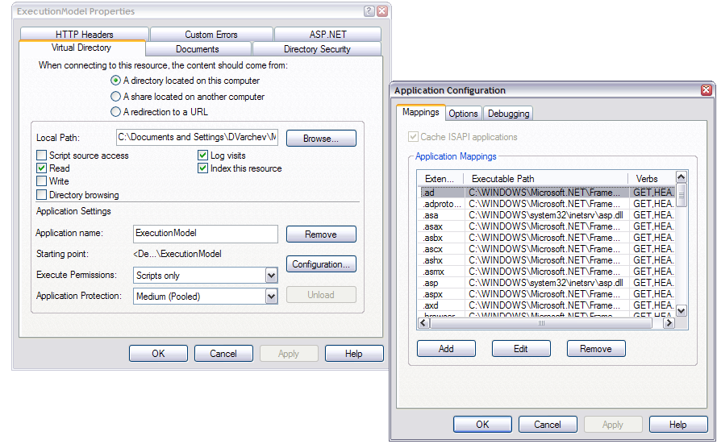
Demo
ISAPI File extension mapping
Notes:
*
11/07/2607/16/96
(c) 2005 National Academy for Software Development - http://academy.devbg.org. All rights reserved. Unauthorized copying or re-distribution is strictly prohibited.*
<number>##
Създайте ново уеб приложение в IIS (или исползвайте вече създадено)
Демонстрирайте от къде могат да се управляват настройките за файлови разширения
Демонстрирайте какъв е резултата ако се извика страница с разширение, което не е конфигурирано (примерно .bira)
Добавете конфигурация за .bira свързано с aspnet_isapi.dll
Демонстрирайте новия резултат.

Slide 40
Summary
New features in ASP.NET 2.0
ASP.NET Bas Components
Execution model
Application Life cycle
Page Life Cycle
IIS 5.1 / 6.0 / 7.0

Slide 41
ASP.NET Architecture
Questions?

Slide 42
Exercises
Start Visual Studio 2005 and make new Web Site. Look at the files generated and tell what's purpose of each file. Explain "code – behind" model. Print "Hell ASP.NET" from code – behind and from UI. Show automatic generated files in executing directory using Assembly.GetExecutingPath().
Create a Web page which saves empty file in %ProgramFiles% directory. Configure directory security so IIS process to be able to write in there.

Slide 43
Exercises
Catch all the events in page lifecycle using appropriate method or event handler.
Do some kind of tracing of these events.

